Slide 1
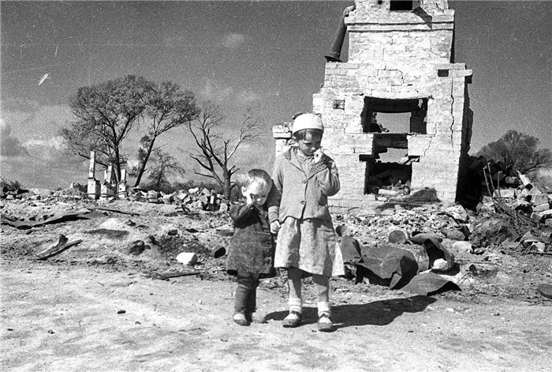
Работа на конкурс электронных презентаций
ГЕРОИ ВЕЛИКОЙ ВОЙНЫ
ПОСЛЕДНИЕ СВИДЕТЕЛИ
О труженице тыла Грохович
Антонине Ивановне
Автор Иванова Галина Николаевна,
зав. библиотекой-филиалом № 19
п. Новостройка.
Тел. 64-96-11

Slide 2
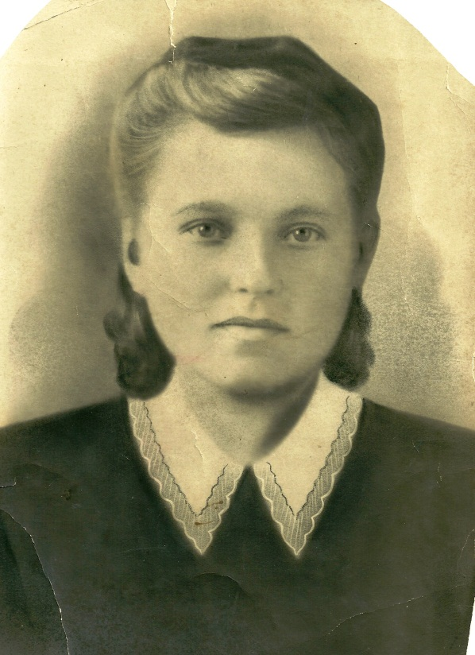
Грохович
Антонина
Ивановна
1945
Notes:
Каждую семью в нашей стране коснулись события Великой Отечественной войны. В каждой семье есть близкие или дальние родственники, которые своей жизнью, своим трудом приближали час Победы. Хочу познакомить земляков с биографией ветерана труда, труженицей тыла Антониной Ивановной Грохович из п. Новостройка.

Slide 3
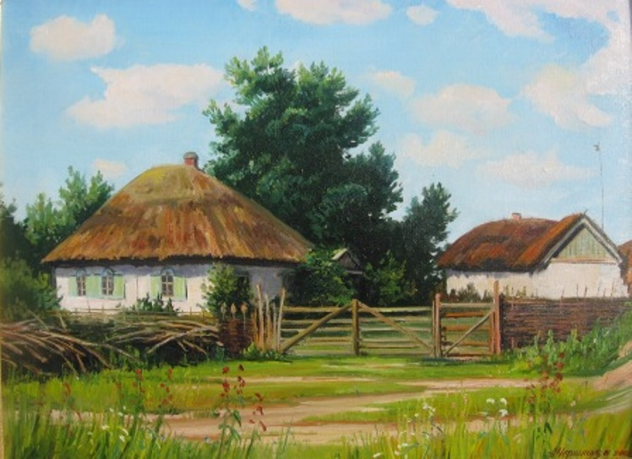
Тоня Герасименко родилась в с. Захаровка Харьковской области в 1928 году
Notes:
Грохович Антонина Ивановна родилась 26 декабря 1928 года в селе Захаровка Харьковской области Украины. Родители Иван Демидович и Мария Кузьминична Герасименко работали в колхозе. В семье было четверо детей.

Slide 4
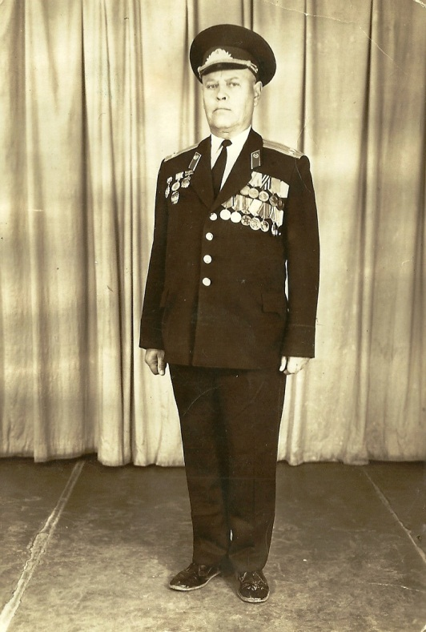
Герасименко
Михаил
Иванович
Notes:
Старший Михаил, 1915 года рождения, работал учителем математики, в первые дни войны был призван на фронт, вернулся после войны без единого ранения. Михаил Иванович проживал в г. Чимкенте, работал начальником тюрьмы.

Slide 5
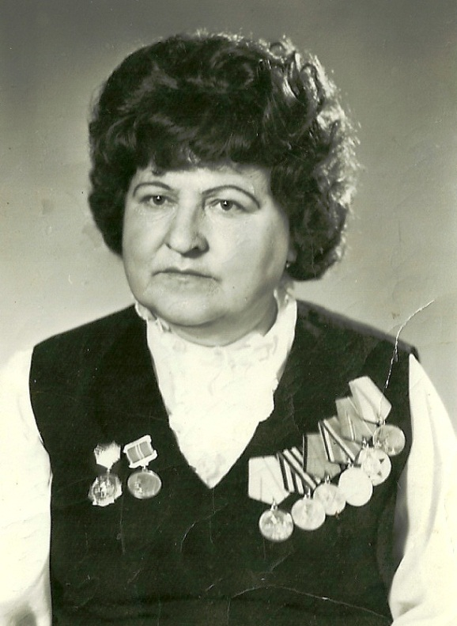
Герасименко
Александра
Ивановна
Notes:
Сразу же была призвана на фронт и сестра Шура, она была медсестрой. В конце войны писала домой, что стала седой, а пришла с войны совсем лысой. Это от перенесенных переживаний. Всю жизнь потом она носила парик. Александра Ивановна проживала на Украине, жизнь свою посвятила медицине, служению людям.

Slide 6
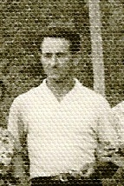
Герасименко
Николай
Иванович
Notes:
Брат нашей героини Николай Иванович родился в 1926 году, на фронт был призван, но дослуживал уже в мирное время. Проживал он на Украине, работал врачом стоматологом.

Slide 7
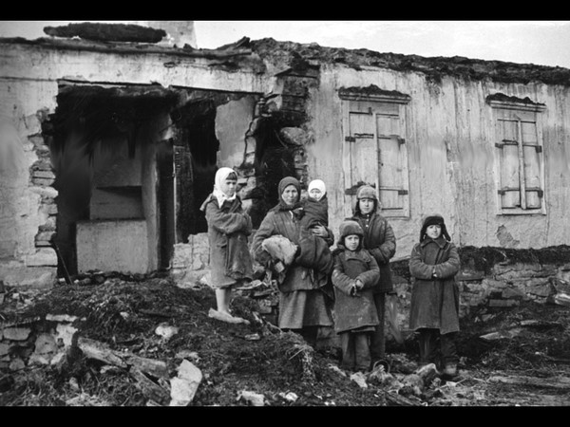
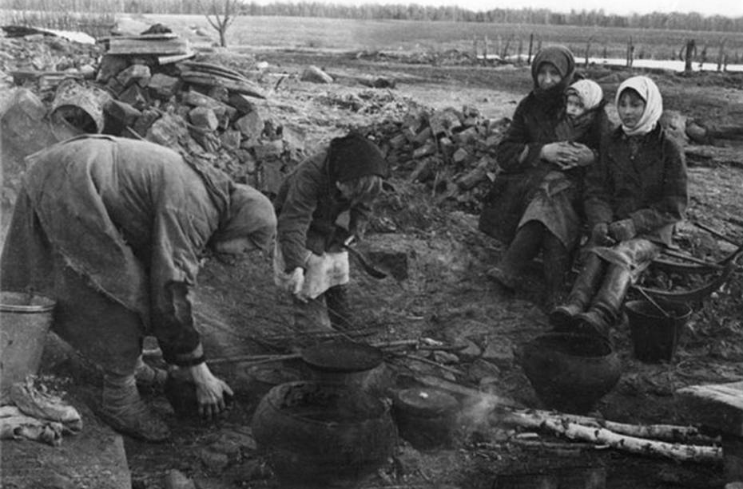
Жизнь в неволе
Notes:
В деревне Захаровка Тоня окончила 5 классов, училась хорошо, с удовольствием, а в неполные 13 лет она узнала, что такое жить в неволе. «Немцы пришли в нашу деревню через несколько месяцев после начала войны, - вспоминает Антонина Ивановна. – Солдаты шли группами по селу, заходили в каждый дом, наводя ужас и страх. Мать сильно переживала за нас с Николаем, заставила спрятаться, мы залезли под кровать. Родителей гоняли на работу. По вечерам мы сидели, закрывшись дома, если стучали немцы, родители прятали нас с братом в подпол, иногда мы зарывались с головой в землю. Гитлеровцы начали наводить «новый порядок». Стали вербовать людей на службу в полицаи, угонять молодежь в Германию. Нашей семье стало жить невмоготу. Голод был сильный, помню, как-то собирали с братом на поле картошку мерзлую, а немцы хохотали и стреляли в нас. Любой выстрел мог быть последним для нас, но они не собирались, видно, убивать, так фашисты просто развлекались, наводя на нас ужас. Быстро их прогнали наши солдаты, всех похлопали, как птичек, свалили в канаву и подожгли, а пепел закидали землей. Своими глазами это видела, ведь дети любопытные, страшно, а все равно смотрели. От голода мы с братом ставили силки на воробьев, ловили их и ели.

Slide 8
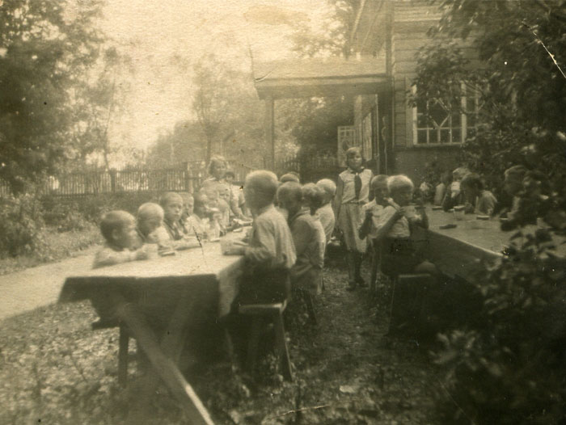
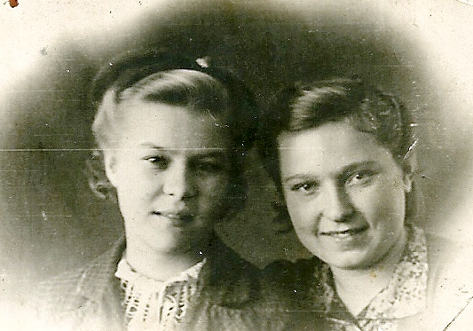
В детском доме
Тоня (справа) с подругой Таней
Notes:
Чтобы я не умерла от голода, мать сдала меня в детский дом. Там тоже было не сладко, хлеба по 700 граммов в день давали. Много нас там было.

Slide 9
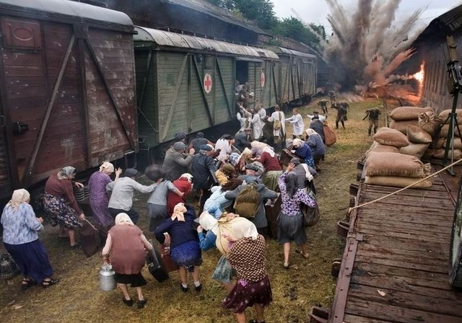
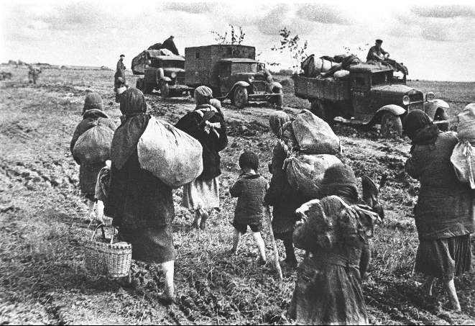
Эвакуация в Сибирь
Notes:
1 мая 1942 года я была мобилизована в государственные трудовые резервы, в так называемую трудармию.
Везут нас, подростков, молодежь, в вагонах, а бомбы вокруг летят. Повезло, поезд наш проскочил все бомбежки благополучно. Кормили нас селедкой.

Slide 10
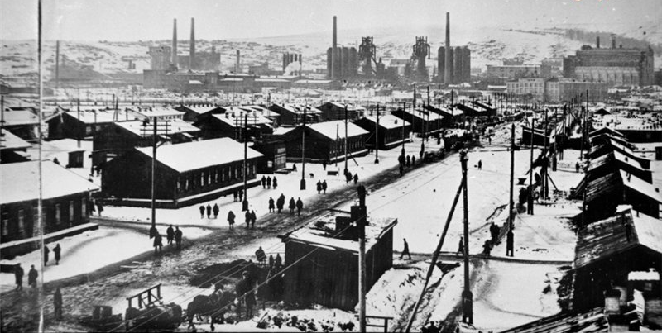
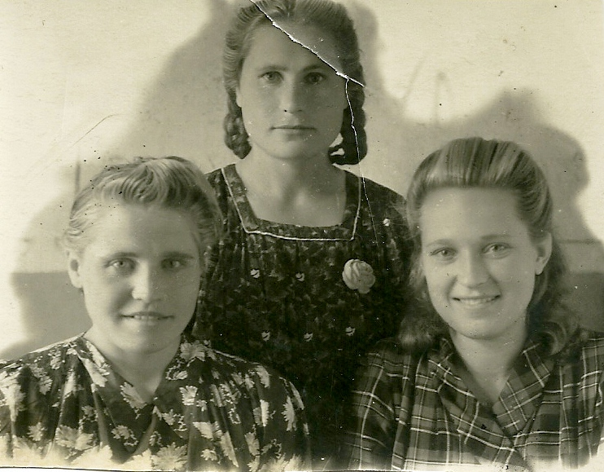
Учимся на монтажников,
(Тоня справа), г. Сталинск
Notes:
Приехали мы в Сибирь, в город Сталинск. Построили бараки для нас, шесть месяцев учили на монтажников. 1 ноября я была зачислена в качестве разнорабочей в трест «Сталинскпромстрой». Так, в 15 лет началась моя трудовая биография. Работала всю жизнь честно, добросовестно».

Slide 11
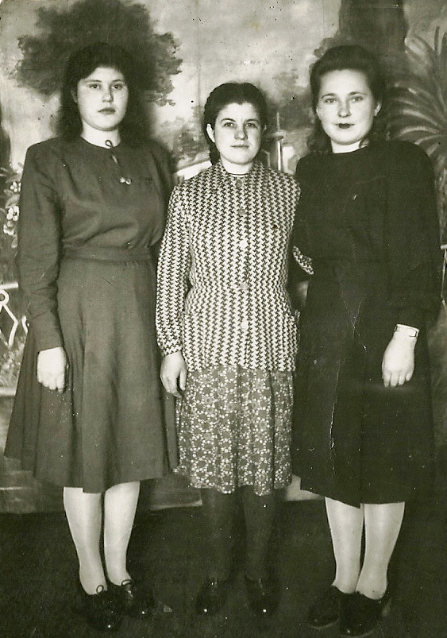
Герасименко
Тоня (справа)
с подругами
по общежитию.
1951 год
Notes:
В 1952 году выучилась Антонина Ивановна на штукатура-маляра. 23 года отработала в строительном управлении треста «Кузнецкжилстрой».

Slide 12
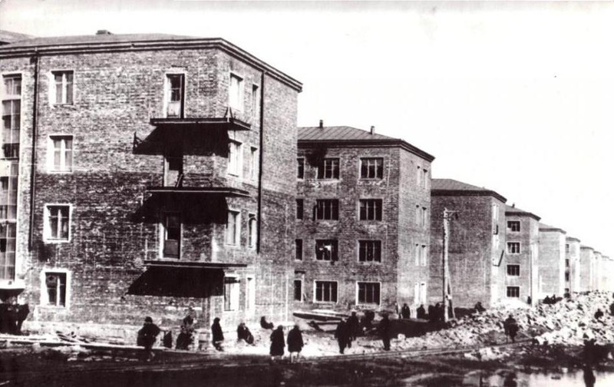
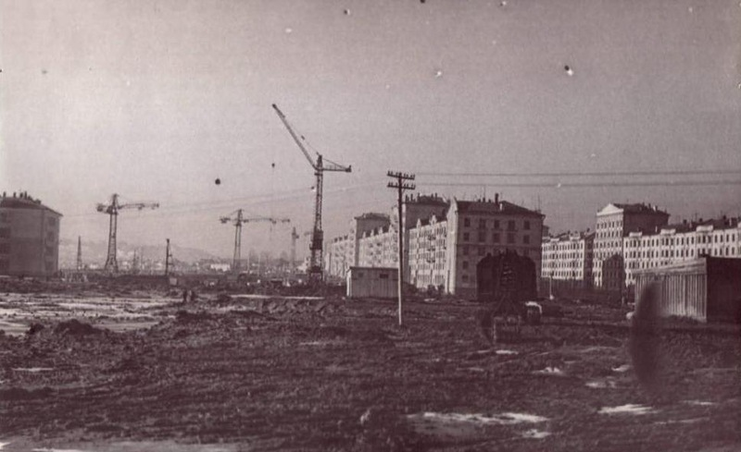
Новокузнецк в 1950 – 60-е годы
Notes:
Многие дома в Новокузнецке по улицам Грдины, Батюшкова, на Комсомольской площадке оштукатурены и окрашены за эти годы руками Антонины Ивановны и ее мужа Василия Грохович.

Slide 13
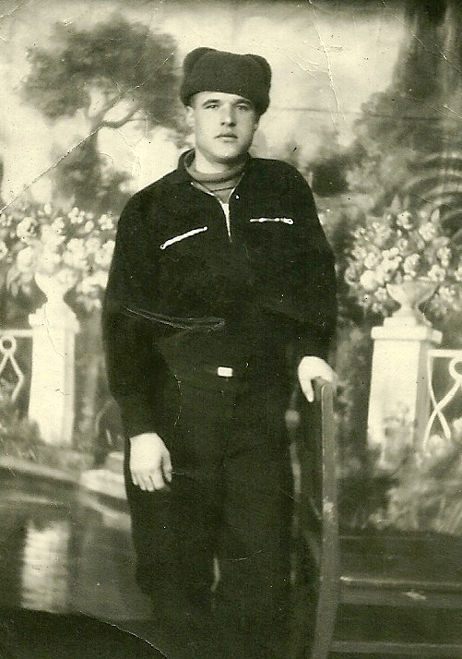
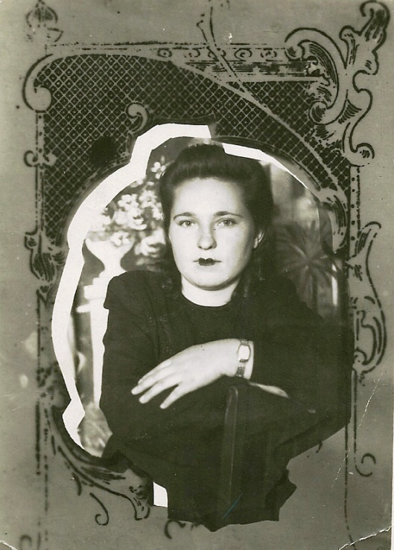
Антонина Ивановна
Василий Павлович
Notes:
Судьбы их во многом схожи: лишения, голод, трудармия.

Slide 14
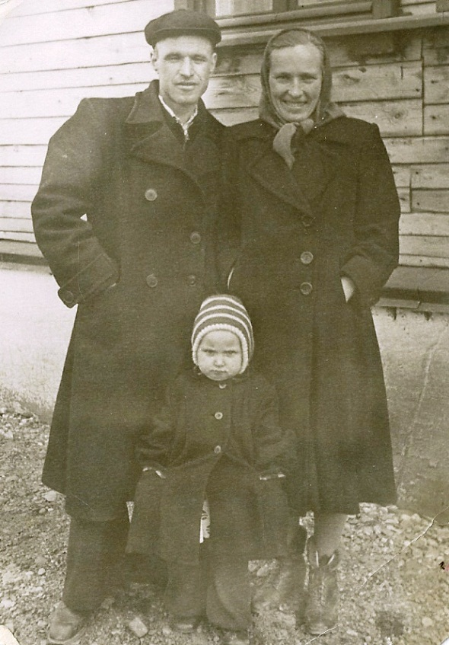
Семья Грохович
в 1957 году
Notes:
В браке родились дочь Валентина и сын Владимир.

Slide 15
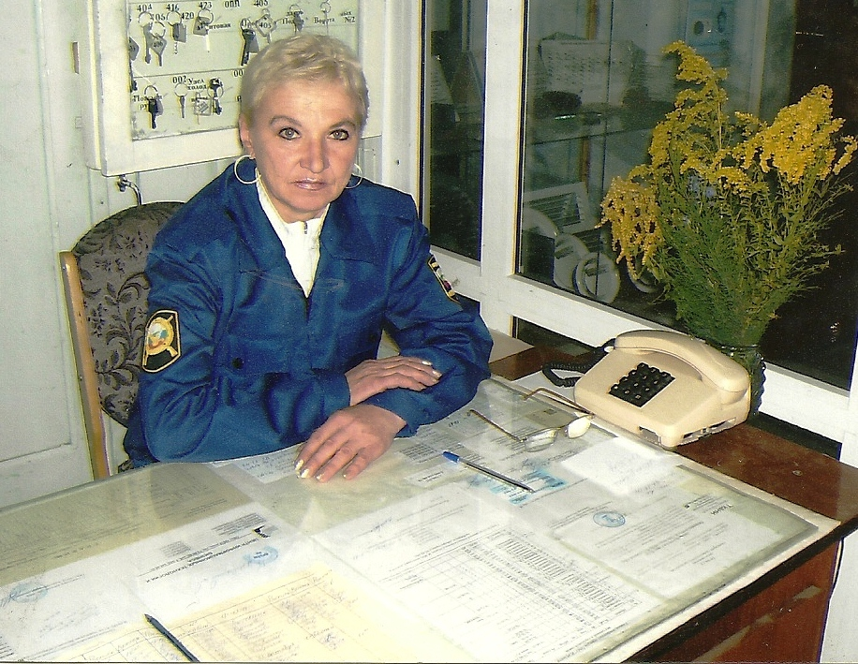
Дочь Валентина Васильевна Богданова
Notes:
Сейчас Валентина Васильевна на заслуженном отдыхе, служила во внутренних войсках МВД, в 1982 году ей было присвоено звание прапорщика, продолжила службу стрелком в военизированной охране различных объектов.

Slide 16
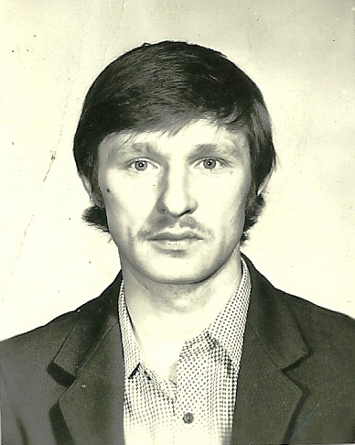
Сын Владимир Васильевич Грохович
Notes:
Владимир работал в Новокузнецке монтажником-высотником, получил травму, в 2010 году его не стало.

Slide 17
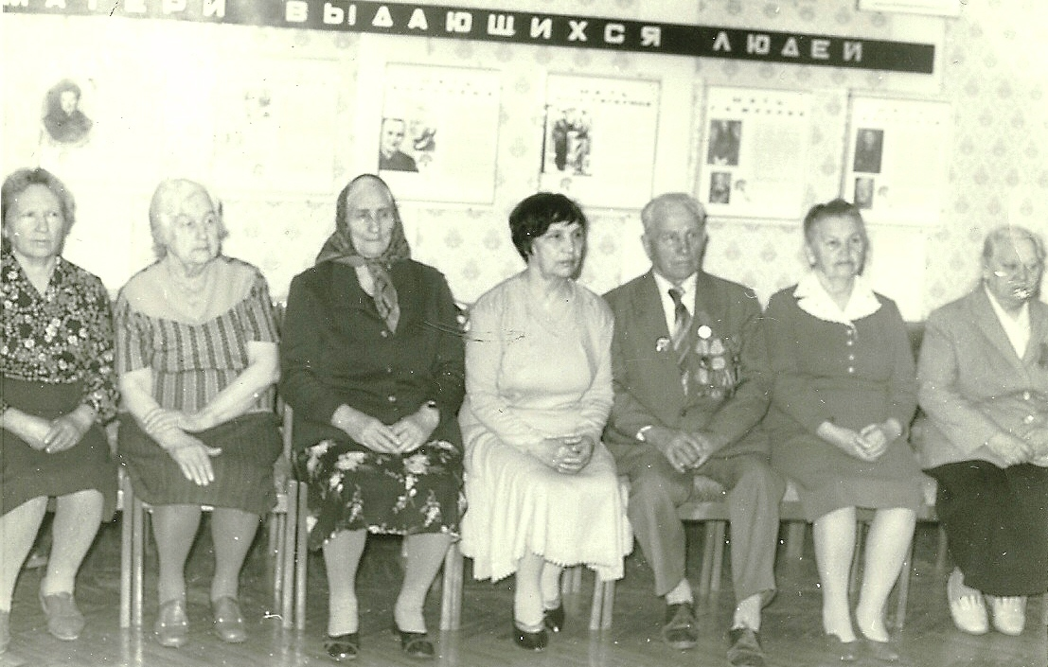
Встреча с молодым поколением
Notes:
В сентябре 1972 года в трудовую биографию Антонины Ивановны вошло среднее профтехучилище №30 города Новокузнецка. Здесь она работала кастеляншей, комендантом, дежурной по общежитию. Учащиеся всегда с большим уважением относились к Антонине Ивановне, приглашали на встречи с молодым поколением, где труженица тыла рассказывала о пережитом в годы войны, о своем трудовом вкладе в приближение долгожданной победы. 30 лет пролетели незаметно, в общении с молодыми и самой стареть некогда было.

Slide 18
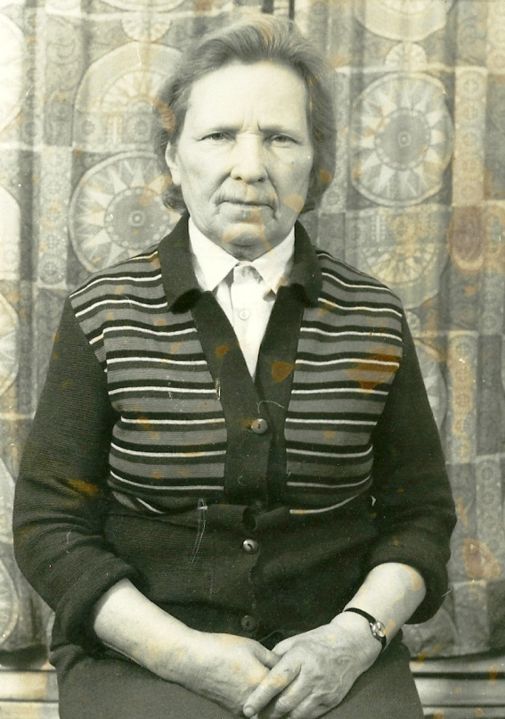
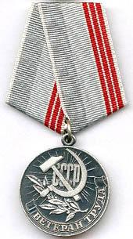
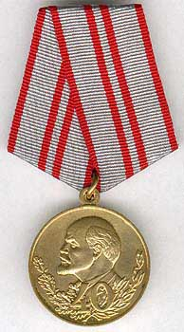
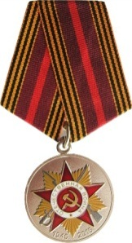
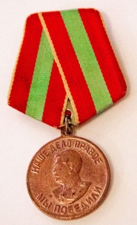
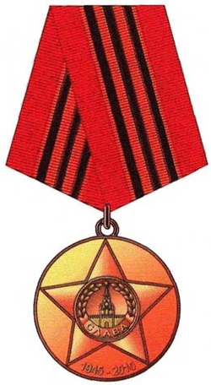
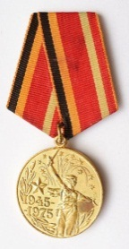
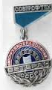
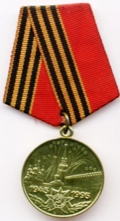
Notes:
В 2002 году Антонина Ивановна вышла на пенсию. 60 лет трудового стажа!
18 февраля 1991 года А.И. Грохович награждена медалью «Ветеран труда», а 30 сентября 1991 года ей вручен значок «Ветеран профтехобразования СССР».
Труд Антонины Ивановны в годы войны приравнен к ратному подвигу фронтовиков. Она награждена юбилейными медалями в честь победы в Великой Отечественной войне.

Slide 19
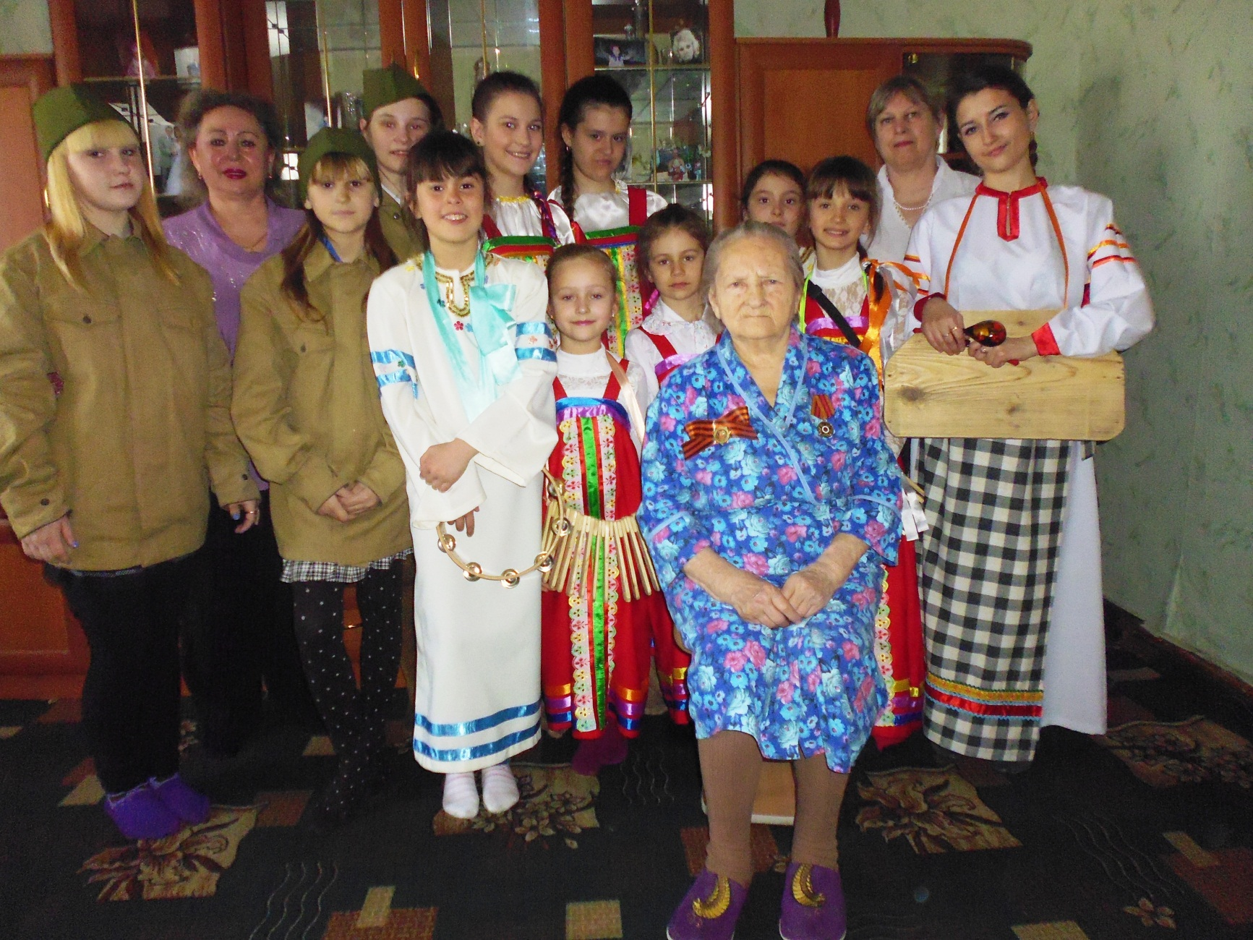
«Фронтовой экспресс» у Грохович Антонины Ивановны
в апреле 2015 года
Notes:
7 апреля работники Дома культуры и председатель совета ветеранов на дому посетили и поздравили с наступающим Днем Победы труженицу тыла Грохович Антонину Ивановну и показали интересную поздравительную программу «Фронтовой экспресс», подготовленную работниками Дома культуры. Антонина Ивановна получила в подарок книгу «Сельская жемчужина Кузбасса». Со слезами на глазах принимала она поздравления. Девушки в гимнастерках и пилотках читали стихи о военных эпизодах и стихи о победе, исполняли задорные веселые песни о военных буднях, а также прозвучали народные песни в исполнении детского фольклорного ансамбля.

Slide 20
Notes:
Это документальное свидетельство трудового подвига всего лишь одного из миллионов советских людей. Жизнь Антонины Ивановны Грохович – живой пример, достойный подражания, уважения и признательности. Пусть всегда останутся в нашей памяти подростки времен войны, честь и слава вам, последние свидетели Великой войны!

